Slide 1
KHỞI ĐỘNG
Em hãy chia sẻ hiểu biết của mình về ý nghĩa của câu ca dao trên.
“Dù cho đất đổi trời thay
Trăm năm vẫn giữ lòng ngay với đời”.
Câu ca dao khuyên con người phải sống ngay thẳng, trung thực, dũng cảm bảo vệ lẽ phải.

Slide 2
KHỞI ĐỘNG
Nêu một số câu ca dao, tục ngữ khác về bảo vệ lẽ phải.
Thật vàng không sợ lửa, nói phải củ cải cũng nghe….

Slide 3
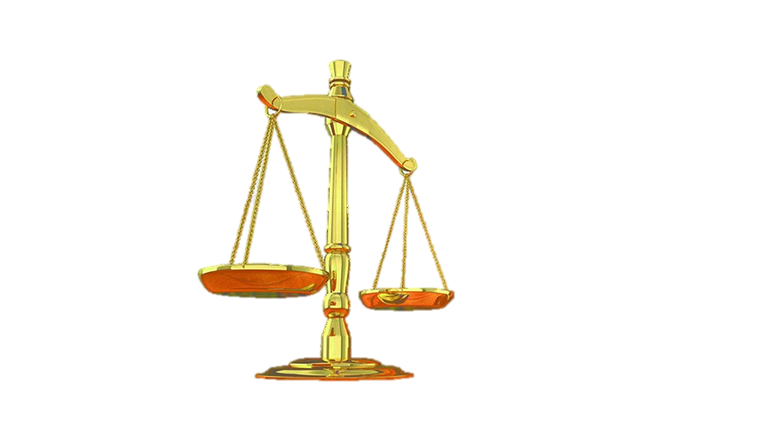
Bài 4: BẢO VỆ LẼ PHẢI
Thời lượng:

Slide 4
KHÁM PHÁ
1. Sự cần thiết phải bảo vệ lẽ phải
Đọc câu chuyện “Sự trung thực hay tình bạn”.
Thảo luận nhóm đôi, trả lời câu hỏi: Chánh án Pe-rin Lao-ri đã làm gì khi nhận được lá thư của người bạn thời thơ ấu?
Pe-rin Lao-ri đã khách quan, công tâm khi không tha bổng cho con trai người bạn cũ, không vì tình riêng mà ảnh hưởng tới sự nghiêm minh của pháp luật. Việc làm đó có ý nghĩa quan trọng để ổn định và phát triển cộng đồng.

Slide 5
KHÁM PHÁ
1. Sự cần thiết phải bảo vệ lẽ phải
1. Lẽ phải là gì?
2. Theo em, vì sao chúng ta cần bảo vệ lẽ phải?
3. Nếu không bảo vệ lẽ phải thì điều gì sẽ xảy ra?

Slide 6
KHÁM PHÁ
1. Sự cần thiết phải bảo vệ lẽ phải
Lẽ phải là những điều đúng đắn, phù hợp với đạo lí và lợi ích chung của xã hội.
Bảo vệ lẽ phải là công nhận, ủng hộ, tuân theo và bảo vệ những điều đúng đắn; biết điều chỉnh suy nghĩ, hành vi của mình theo lẽ phải; không chấp nhận và không làm những việc sai trái.
Việc bảo vệ lẽ phải giúp mỗi người có cách ứng xử phù hợp; góp phần đẩy lùi cái sai, cái xấu, để làm lành mạnh mối quan hệ xã hội, thúc đẩy xã hội ổn định, phát triển; củng cố niềm tin của con người vào cộng đồng, pháp luật và lương tri.

Slide 7
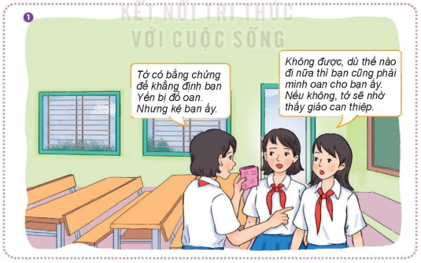
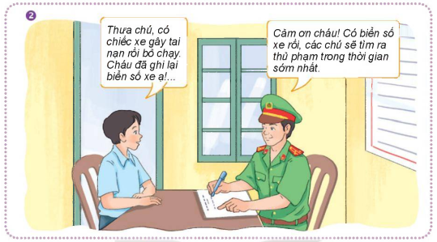
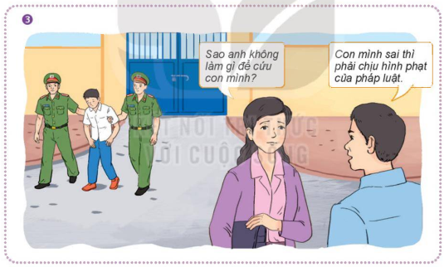
KHÁM PHÁ
2. Những việc cần làm để bảo vệ lẽ phải
6 nhóm quan sát bức tranh kết hợp nghiên cứu các trường hợp trong SGK và trả lời câu hỏi: Hãy chỉ ra những lời nói, việc làm thể hiện bảo vệ lẽ phải trong những bức tranh trên.

Slide 8
Ở trường hợp 2, Bạn nam đã bảo vệ lẽ phải một cách thông minh khi nhanh chóng ghi biển số xe của người gây tai nạn và đến trụ sở công an để trình báo sự việc. Nhờ đó, công an có thông tin để tìm ra thủ phạm trong thời gian sớm nhất.
Ở trường hợp 1, Bạn nữ bên phải biết bảo vệ lẽ phải vì một trong những việc làm bảo vệ lẽ phải là minh oan cho người bị đổ oan.

Slide 9
Ở trường hợp 3, Người đàn ông đã làm đúng, không vì tình thân mà bênh vực con trai khi con mình vi phạm pháp luật.

Slide 10
KHÁM PHÁ
2. Những việc cần làm để bảo vệ lẽ phải
1. Trong trường hợp trên, ai không bảo vệ lẽ phải? Nếu ai cũng như họ thì điều gì sẽ xảy ra?
2. Theo em, chúng ta cần làm gì để bảo vệ lẽ phải?

Slide 11
KHÁM PHÁ
2. Những việc cần làm để bảo vệ lẽ phải
Tôn trọng, công nhận, ủng hộ, tuân theo và bảo vệ những điều đúng đắn;
Để bảo vệ lẽ phải mỗi người cần:
Biết điều chỉnh suy nghĩ và hành vi của mình theo hướng tích cực;
Phê phán, đấu tranh với những hành vi sai trái, không hợp lẽ phải.

Slide 12
KHÁM PHÁ
2. Những việc cần làm để bảo vệ lẽ phải
Thực hiện bằng lời nói và hành động cụ thể, phù hợp với lứa tuổi;
Để bảo vệ lẽ phải học sinh cần:
Khích lệ, động viên bạn bè có thái độ, hành vi bảo vệ lẽ phải;
Phê phán thái độ, hành vi không bảo vệ lẽ phải.

Slide 13
LUYỆN TẬP
Bài tập 1: Hoàn thành Phiếu bài tập sau: Đánh dấu X vào ô Đồng tình hoặc Không đồng tình và giải thích vì sao.
Ý kiến | Đồng tình | Không đồng tình | Vì sao?
a) Để bảo vệ lẽ phải cần tôn trọng sự thật.
b) Cần kiên quyết bảo vệ những gì phù hợp với lợi ích của cộng đồng.
c) Người bảo vệ lẽ phải luôn phải chịu thiệt thòi.
d) Mỗi người tự bảo vệ lợi ích của chính mình là góp phần bảo vệ lợi ích của cộng đồng.
e) Trước việc làm sai trái, nếu mình không liên quan thì không cần lên tiếng.

Slide 14
Ý kiến | Đồng tình | Không đồng tình | Vì sao?
a) Để bảo vệ lẽ phải cần tôn trọng sự thật. | x |  | Tôn trọng sự thật là một biểu hiện của bảo vệ lẽ phải.
b) Cần kiên quyết bảo vệ những gì phù hợp với lợi ích của cộng đồng. | x |  | Bảo vệ những gì phù hợp với lợi ích của cộng đồng chính là bảo vệ lẽ phải.
c) Người bảo vệ lẽ phải luôn phải chịu thiệt thòi. |  | x | Người bảo vệ lẽ phải luôn phải chịu thiệt thòi trước mắt nhưng sẽ nhận được lợi ích lâu dài, hoặc cá nhân có thể chịu thiệt thòi nhưng lại mang tới lợi ích chung cho cộng đồng.
d) Mỗi người tự bảo vệ lợi ích của chính mình là góp phần bảo vệ lợi ích của cộng đồng. |  | x | Điều này chỉ đúng khi lợi ích của người đó phù hợp với lợi ích của cộng đồng.
e) Trước việc làm sai trái, nếu mình không liên quan thì không cần lên tiếng. |  | x | Mình có thể không liên quan nhưng việc làm đó có thể gây ảnh hưởng xấu đến người khác và cộng đồng, cuối cùng sẽ ảnh hưởng gián tiếp tới mình.

Slide 15
LUYỆN TẬP
Bài tập 2: Hoạt động cá nhân để hoàn thành bài tập 2 SGK.
Thấy bất kể việc gì có lợi cho mình, anh H cũng phải làm cho bằng được.
Trong các cuộc tranh luận, chị M kiên quyết bảo vệ đến cùng ý kiến của mình dù ý kiến đó là đúng hay sai.
Trong lớp, bạn B thường lớn tiếng phê bình khuyết điểm của bạn khác nhưng lại che giấu khuyết điểm của mình.
Anh S cùng các bạn thu thập chứng cứ và tố cáo một việc làm sai trái.

Slide 16
LUYỆN TẬP
Bài tập 2: Hoạt động cá nhân để hoàn thành bài tập 2 SGK.
Thấy bất kể việc gì có lợi cho mình, anh H cũng phải làm cho bằng được.
Trường hợp a: Anh H không bảo vệ lẽ phải mà bảo vệ lợi ích cá nhân. Việc có lợi cho mình chưa chắc đã có lợi cho người khác và chưa chắc đã là lẽ phải.
b) Trong các cuộc tranh luận, chị M kiên quyết bảo vệ đến cùng ý kiến của mình dù ý kiến đó là đúng hay sai.
Trường hợp b: Chị M thấy ý kiến của mình sai mà vẫn kiên quyết bảo vệ thì đó không phải là bảo vệ lẽ phải.

Slide 17
LUYỆN TẬP
Bài tập 2: Hoạt động cá nhân để hoàn thành bài tập 2 SGK.
c) Trong lớp, bạn B thường lớn tiếng phê bình khuyết điểm của bạn khác nhưng lại che giấu khuyết điểm của mình.
Trường hợp c: Việc làm của B không phải là bảo vệ lẽ phải khi lớn tiếng phê bình khuyết điểm của bạn khác nhưng lại che giấu khuyết điểm của mình.
d) Anh S cùng các bạn thu thập chứng cứ và tố cáo một việc làm sai trái.
Trường hợp d: Anh S cùng các bạn thu thập chứng cứ để tố cáo một việc làm sai trái chính là bảo vệ lẽ phải.

Slide 18
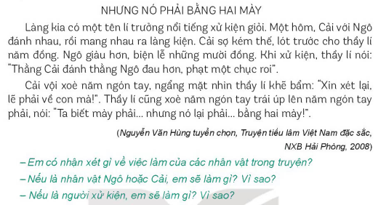
LUYỆN TẬP
Bài tập 3: 4 nhóm, tổ chức cho học sinh thực hiện sắm vai thể hiện nội dung tình huống và đưa ra giải pháp xử lí tình huống:

Slide 19
LUYỆN TẬP
Bài tập 3: 4 nhóm, tổ chức cho học sinh thực hiện sắm vai thể hiện nội dung tình huống và đưa ra giải pháp xử lí tình huống:
+ Hành vi của cả ba nhân vật đều vi phạm lẽ phải: Cải và Ngô đánh nhau, đút lót thầy lí. Thầy lí tham lam, nhận đút lót, xủa án không nghiêm minh.
+ Nếu là Ngô hoặc Cải, em sẽ không đánh nhau. Nếu có gì không phải thì cùng bảo nhau. Nếu trót đánh nhau rồi thì đợi lúc bình tĩnh sẽ ngồi lại với nhau để nói chuyện chứ không đem nhau đi kiện vì bất lợi cho cả hai (mất tiền đút lót, mất tình nghĩa hai bên).
+ Nếu là người xử kiện, em sẽ không nhận quà hối lộ mà sẽ lắng nghe Ngô và Cải trình bày, phân tích để chỉ rõ ai đúng, ai sai; yêu cầu người có lỗi phải xin lỗi người kia; hòa giải và khuyên răn hai người không nên đánh nhau.

Slide 20
LUYỆN TẬP
Bài tập 4 - Hoạt động cá nhân: Em sẽ xử lí như thế nào nếu ở trong các tình huống dưới đây?
Khi tranh luận với các bạn, em biết chắc chắn rằng ý kiến của mình là đúng nhưng đa số các bạn khác lại khẳng định sai.
Em nghe thấy một bạn nói xấu bạn khác, trong khi em biết sự thật không phải như vậy.
Khi thấy người đàn ông có hành động sàm sỡ với một bé gái, em định lên tiếng thì bị ông ta đe dọa.
Bạn thân của em mắc khuyết điểm, bạn muốn em không nói với ai.

Slide 21
LUYỆN TẬP
Bài tập 5 - Hoạt động cá nhân: Em sẽ khuyên bạn điều gì trong các tình huống sau?
Người thân trong gia đình bạn em làm điều trái pháp luật.
Bạn em viết lên mạng xã hội một điều không đúng sự thật.
Bạn em mắc lỗi nhưng lại đổ lỗi cho một bạn khác trong lớp.

Slide 22
VẬN DỤNG
Bài tập 1: Hãy viết một đoạn văn bình luận về ý kiến sau: “Trong thế giới này, chúng ta không chỉ xót xa vì những hành động và lời nói của người xấu mà còn cả vì sự im lặng đáng sợ của người tốt” (Martin Luther King).
Bài tập 2: Thiết kế một thông điệp về bảo vệ lẽ phải.

Slide 23
Hướng dẫn về nhà
Tìm hiểu trước nội dung bài 6 – Trả lời các câu hỏi trong SGK
Hoàn thành bài tập phần Luyện tập – Vận dụng
Xem lại nội dung bài 5

Slide 24
CHÚC CẢ LỚP HỌC NGOAN!!!

